Slide 1
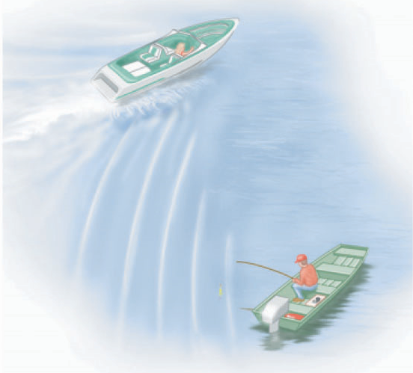
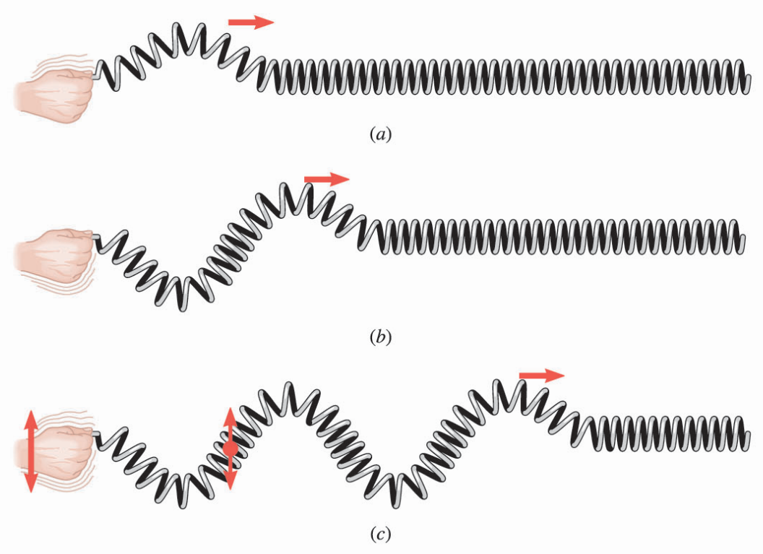
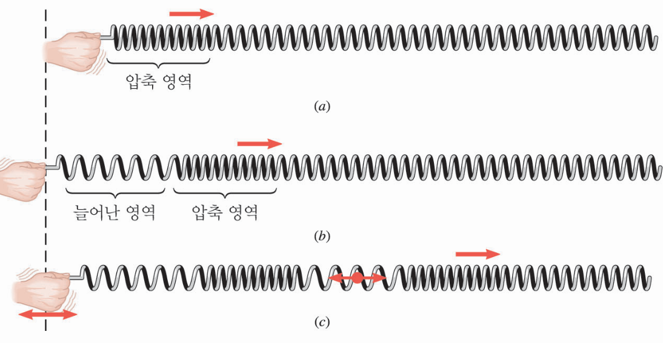
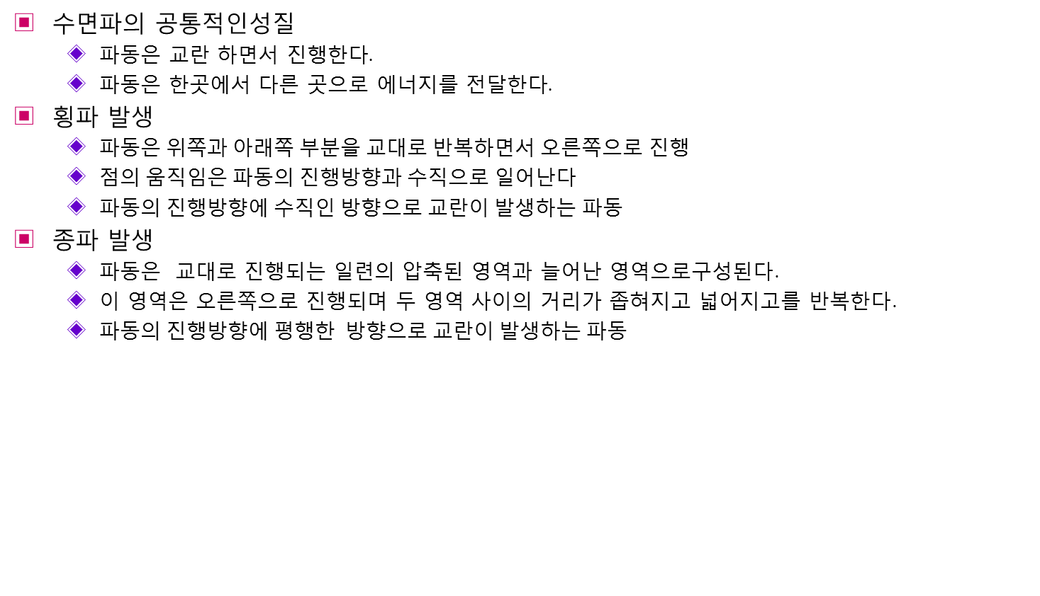
16.1 파동의 성질
수면파의 공통적인성질
  파동은 교란 하면서 진행한다.
  파동은 한곳에서 다른 곳으로 에너지를 전달한다.
횡파 발생
  파$동은 위쪽과 아래쪽 부분을 교대로 반복하면서 오른쪽으로 진행$
  점$의 움직임은 파동의 진행방향과 수직으로 일어난다$
  파$동의 진행방향에 수직인 방향으로 교란이 발생하는 파동$
종파 발생
  파동은 교대로 진행되는 일련의 압축된 영역과 늘어난 영역으로구성된다.
  이 영역은 오른쪽으로 진행되며 두 영역 사이의 거리가 좁혀지고 넓어지고를 반복한다.
  파$동의 진행방향에 평행한 방향으로 교란이 발생하는 파동$

Slide 2
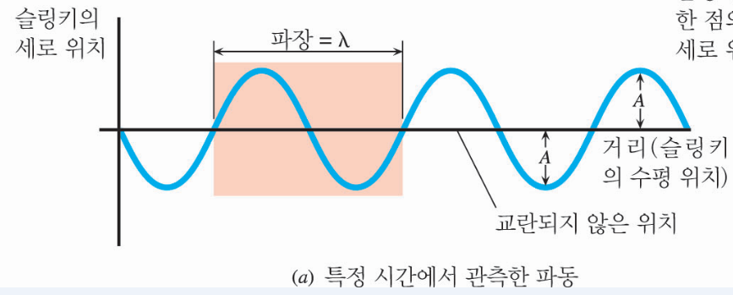
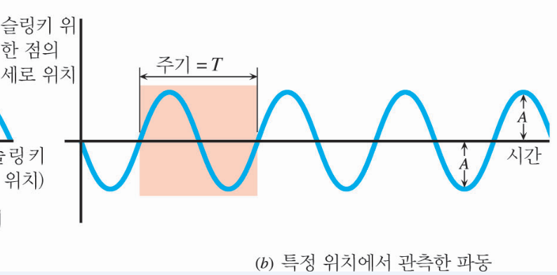
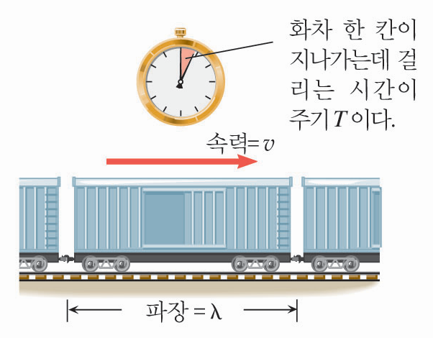
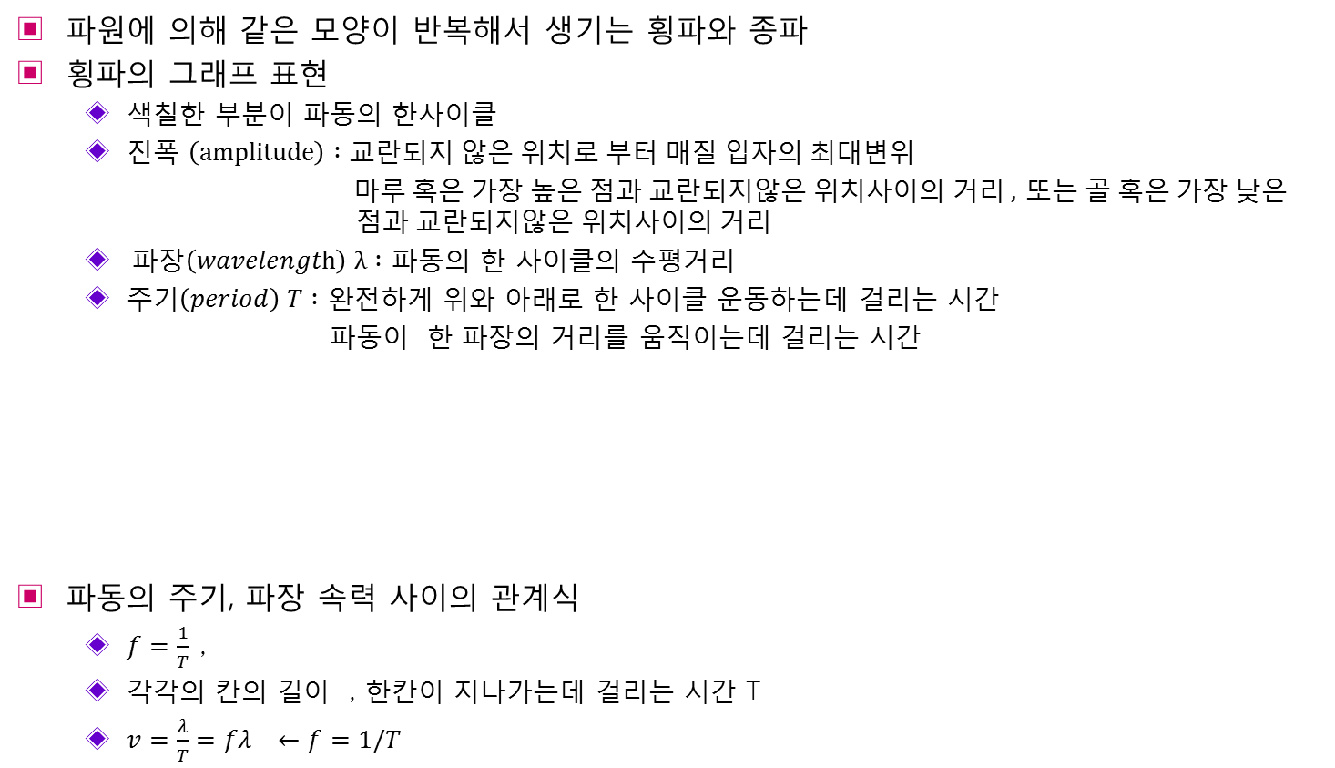
16.2 주기적인 파동
파원에 의해 같은 모양이 반복해서 생기는 횡파와 종파
횡파의 그래프 표현
  색칠한 부분이 파동의 한사이클
  진폭 $\left(amplitude\right) :교란되지 않은 위치로 부터 매질 입자의 최대변위$
  $마루 혹은 가장 높은 점과 교란되지않은 위치사이의 거리$, 또$는 골 혹은 가장 낮은 점과 교란되지않은 위치사이의 거리$
  $파장\left(wavelength\right) λ :$ 파동의 한 사이클의 수평거리
  주기$\left(period\right) T :$ 완전하게 위와 아래로 한 사이클 운동하는데 걸리는 시간
  파동이 한 파장의 거리를 움직이는데 걸리는 시간
파동의 주기, 파장 속력 사이의 관계식
  $f=\frac{1}{T}$ ,
  각각의 칸의 길이 , 한칸이 지나가는데 걸리는 시간 T
  $v=\frac{λ}{T}=fλ ←f=1/T$

Slide 3
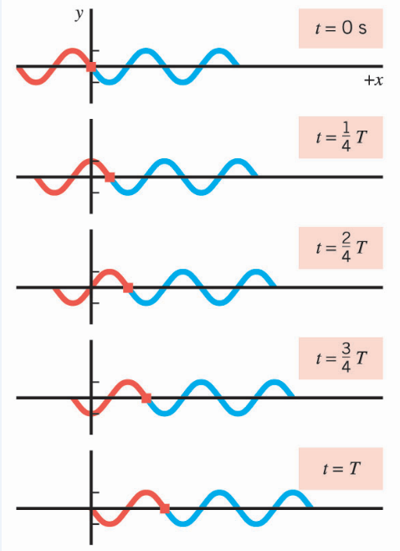
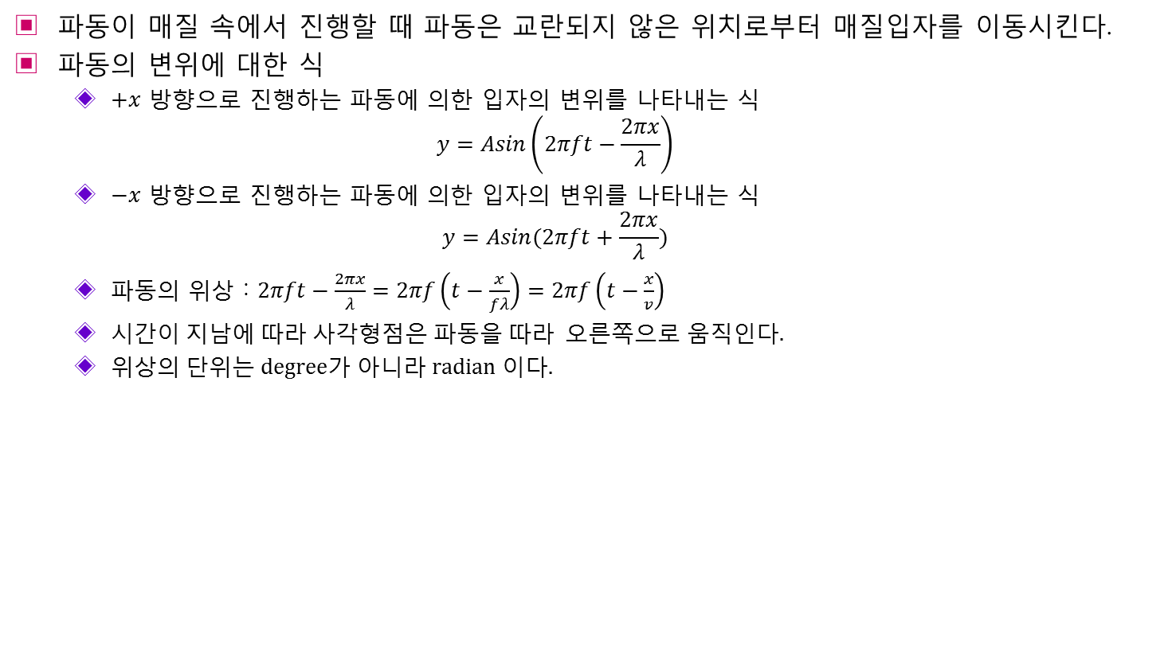
16.4 파동의 수학적 표현
파동이 매질 속에서 진행할 때 파동은 교란되지 않은 위치로부터 매질입자를 이동시킨다.
파동의 변위에 대한 식
  $+x$ 방향으로 진행하는 파동에 의한 입자의 변위를 나타내는 식
  $$y=Asin\left(2πft−\frac{2πx}{λ}\right)$$
  $−x$ 방향으로 진행하는 파동에 의한 입자의 변위를 나타내는 식
  $$y=Asin(2πft+\frac{2πx}{λ})$$
  파동의 위상 : $2πft−\frac{2πx}{λ}=2πf\left(t−\frac{x}{fλ}\right)=2πf\left(t−\frac{x}{v}\right)$
  시간이$지남에 따라 사각형점은 파동을 따라 오른쪽으로 움직인다.$
  위$상의 단위는$ degree가 아니라 radian 이다.

Slide 4
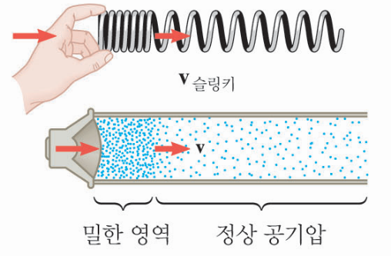
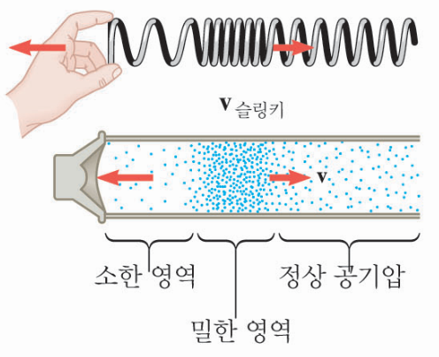
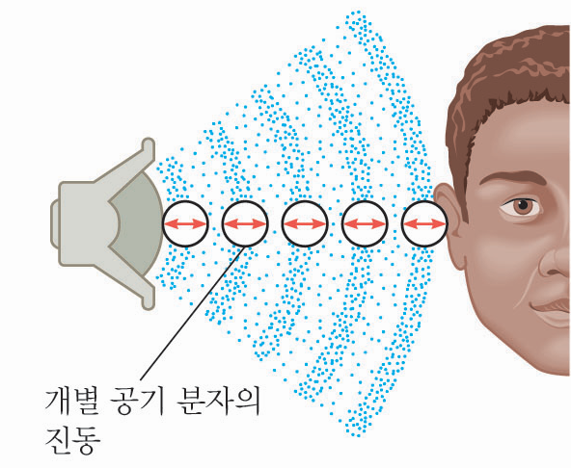
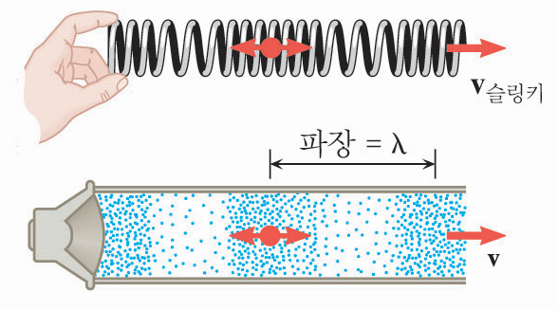
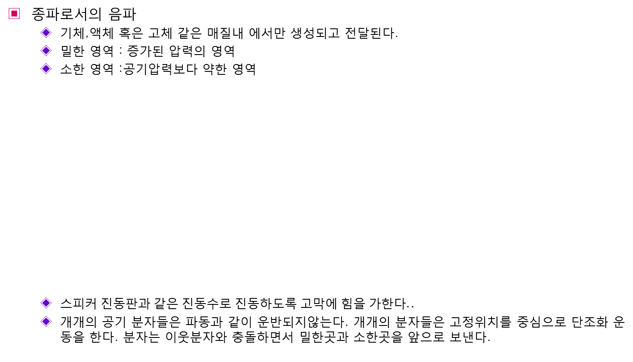
16.5 소리의 성질
종파로서의 음파
  기체,액체 혹은 고체 같은 매질내 에서만 생성되고 전달된다.
  밀한 영역 : 증가된 압력의 영역
  소한 영역 :공기압력보다 약한 영역
  $스피커 진동판과 같은 진동수로 진동하도록 고막에 힘을 가한다..$
  개개의 공기 분자들은 파동과 같이 운반되지않는다. 개개의 분자들은 고정위치를 중심으로 단조화 운동을 한다. 분자는 이웃분자와 충돌하면서 밀한곳과 소한곳을 앞으로 보낸다.

Slide 5
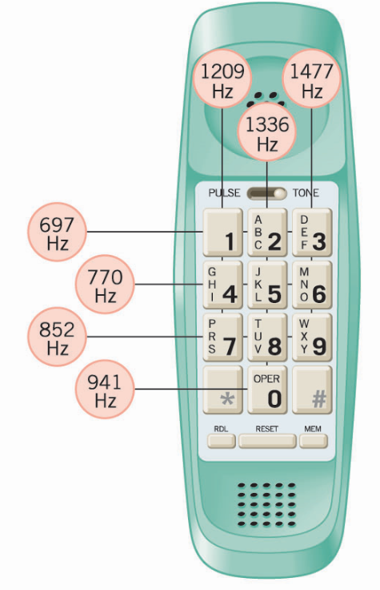
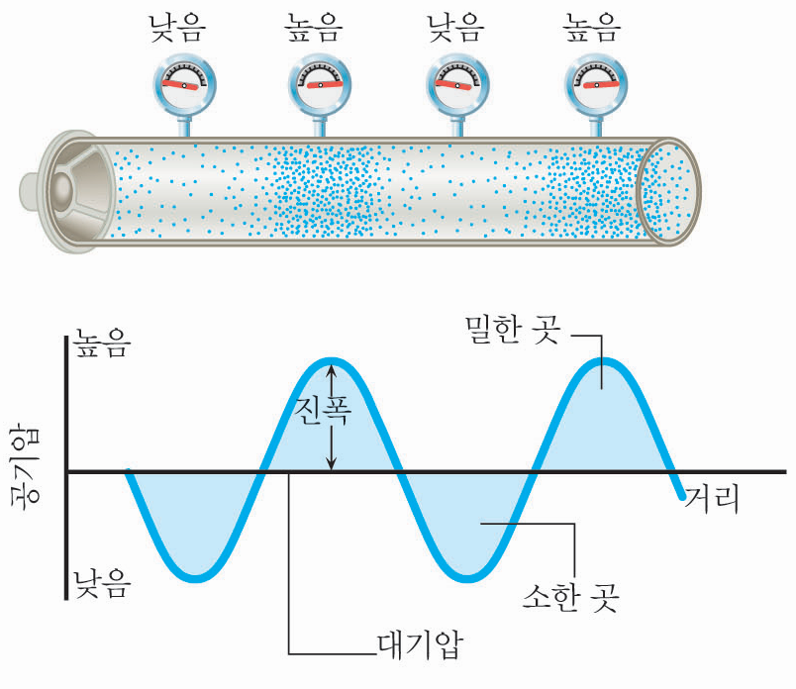
16.5 소리의 성질
음파의 진동수
  진동수 : 단위 시간당 사이클수
  스피커의 진동판이 1000Hz 의 진동수로 앞과 뒤로 단조화 운동을 한다 : 소한 영역에 이어서 발생하는 밀한 영역이 매초마다 1000개가 생성된다.
  순음(pure tone) :단일진동수를 갖는 소리 , 약 20Hz에서 20000Hz(20kHz) 의 모든 진동수를 듣는다.
  순음의 예
  초저주파음(infrasonic) :20Hz보다 작은 진동수를 가진소리
  초음파(ultrasonic): 20kHz 보다 큰 진동수를 가진 소리
음파의 압력 진폭
  교란되지않은 압력이나 대기압에 대한 압력의 최대변화이다.
  음량: 파동의 진폭과 관계된 소리의 속성

Slide 6
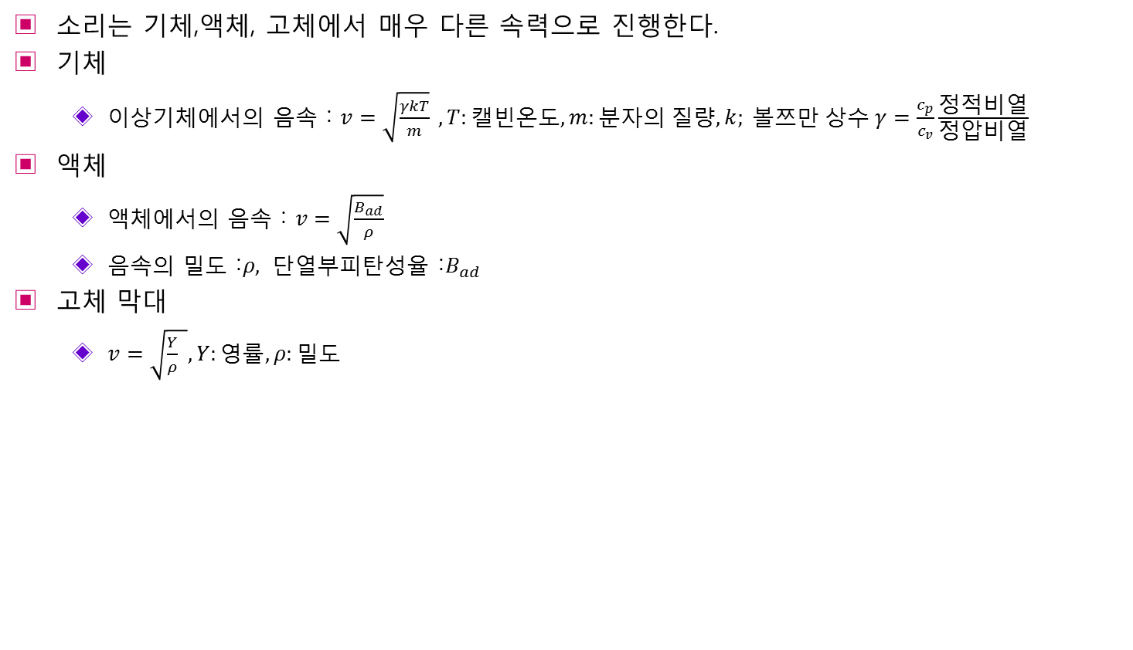
16.6 소리의 속력
소리는 기체,액체, 고체에서 매우 다른 속력으로 진행한다.
기체
  이상기체에서의 음속 : $v=\sqrt{\frac{γkT}{m}} , T:캘빈온도,m:분자의 질량, k; 볼쯔만 상수 γ=\frac{c_{p}}{c_{v}}\frac{정적비열}{정압비열}$
액체
  액체에서의 음속 : $v=\sqrt{\frac{B_{ad}}{ρ}}$
  음속의 밀도 :$ρ,$ 단열부피탄성율 :$B_{ad}$
고체 막대
  $v=\sqrt{\frac{Y}{ρ} }, Y:영률, ρ:밀$도

Slide 7
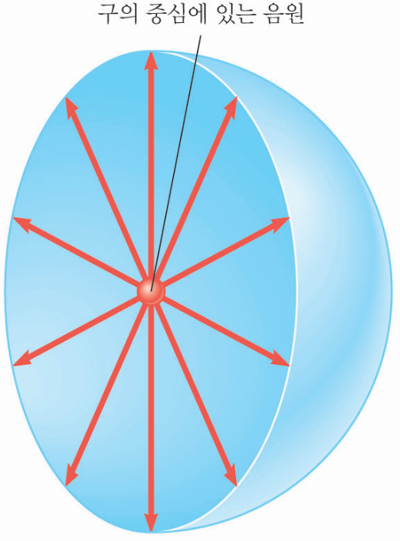
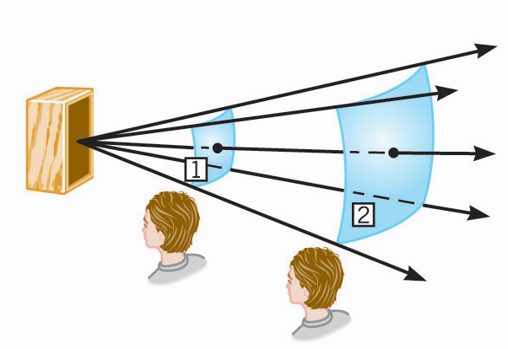
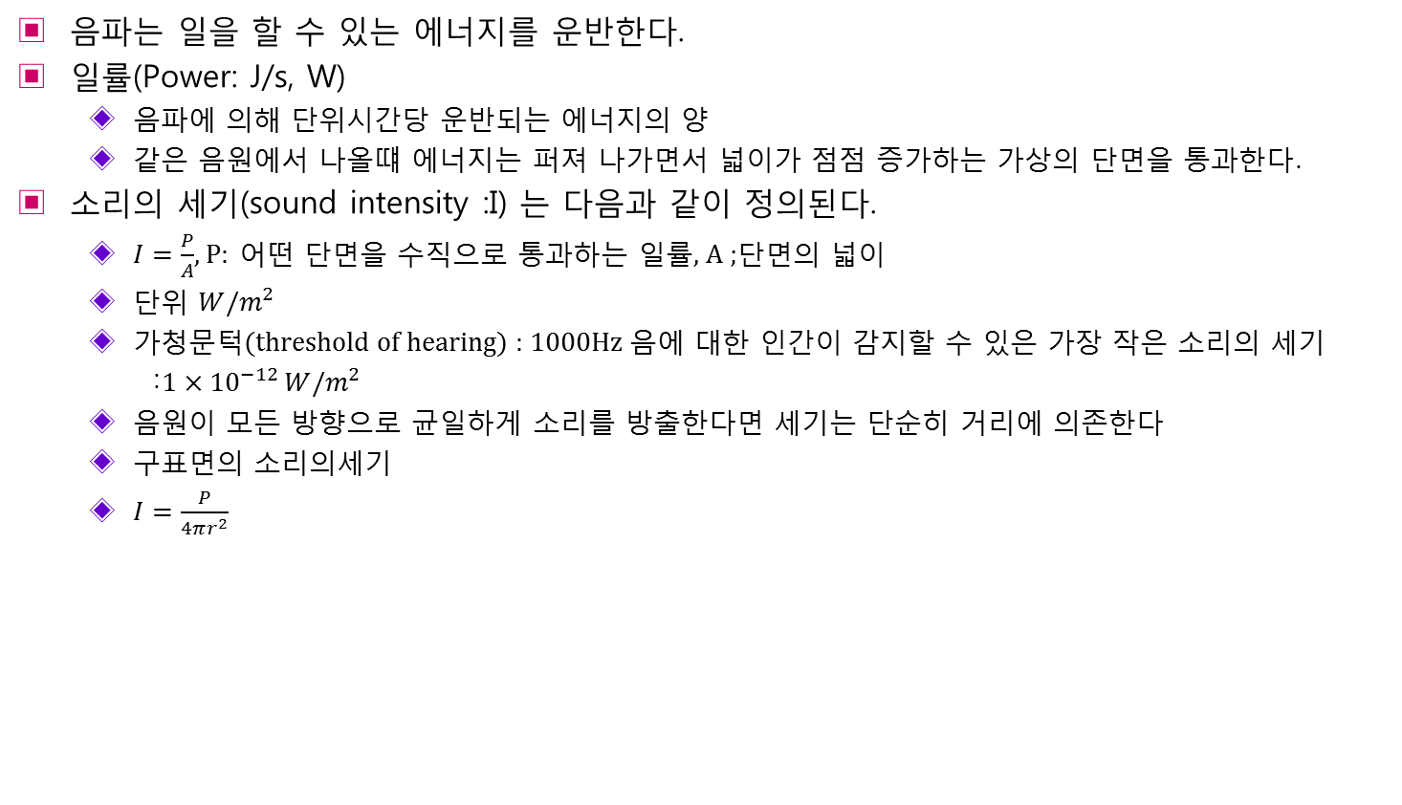
16.7 소리의 세기
음파는 일을 할 수 있는 에너지를 운반한다.
일률(Power: J/s, W)
  음파에 의해 단위시간당 운반되는 에너지의 양
  같은 음원에서 나올떄 에너지는 퍼져 나가면서 넓이가 점점 증가하는 가상의 단면을 통과한다.
소리의 세기(sound intensity :I) 는 다음과 같이 정의된다.
  $I=\frac{P}{A}$, P: 어떤 단면을 수직으로 통과하는 일률, A ;단면의 넓이
  단위 $W/m^{2}$
  가청문턱(threshold of hearing) : 1000Hz 음에 대한 인간이 감지할 수 있은 가장 작은 소리의 세기
  :$1×{10}^{−12 }W/m^{2}$
  음원이 모든 방향으로 균일하게 소리를 방출한다면 세기는 단순히 거리에 의존한다
  구표면의 소리의세기
  $I=\frac{P}{4πr^{2}}$

Slide 8
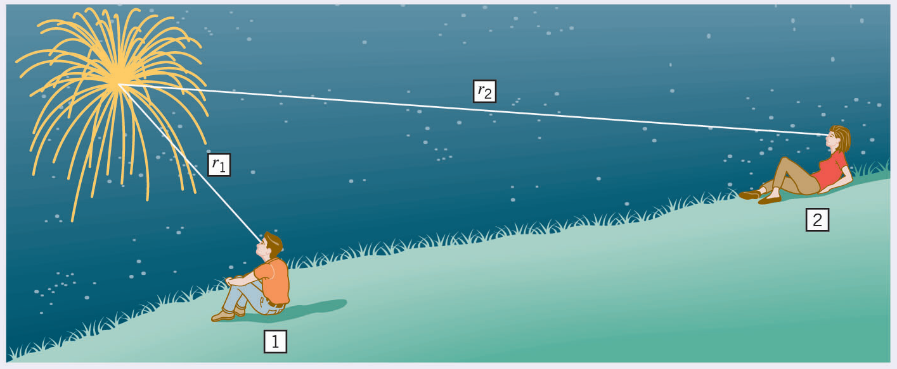
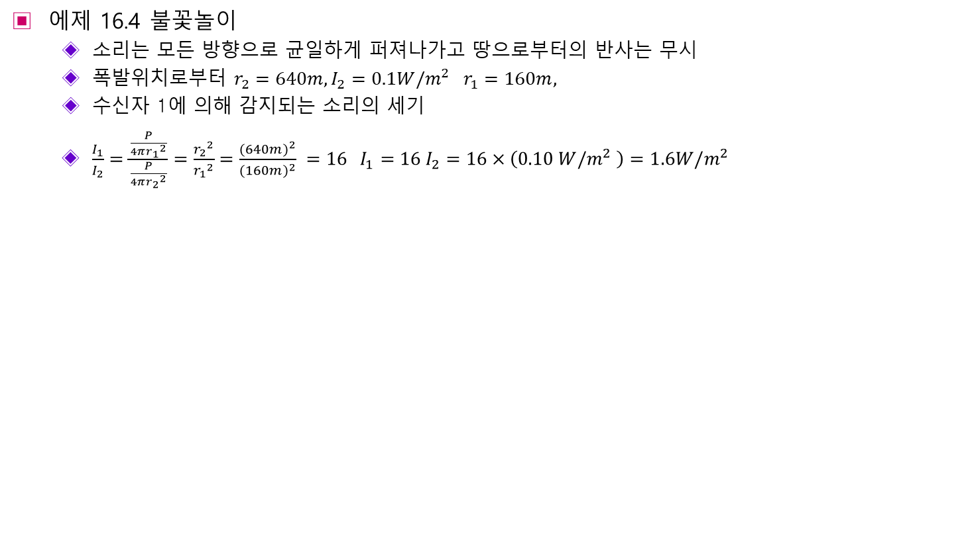
16.7 소리의 세기
에제 16.4 불꽃놀이
  소리는 모든 방향으로 균일하게 퍼져나가고 땅으로부터의 반사는 무시
  폭발위치로부터 $r_{2}=640m, I_{2}=0.1W/m^{2}$ $r_{1}=160m,$
  수신자 1에 의해 감지되는 소리의 세기
  $\frac{I_{1}}{I_{2}}=\frac{\frac{P}{4π{r_{1}}^{2}}}{\frac{P}{4π{r_{2}}^{2}}}=\frac{{r_{2}}^{2}}{{r_{1}}^{2}}=\frac{{(640m)}^{2}}{{(160m)}^{2}} =16$ $I_{1}=16 I_{2}=16×\left(0.10 W/m^{2} \right)=1.6W/m^{2}$

Slide 9
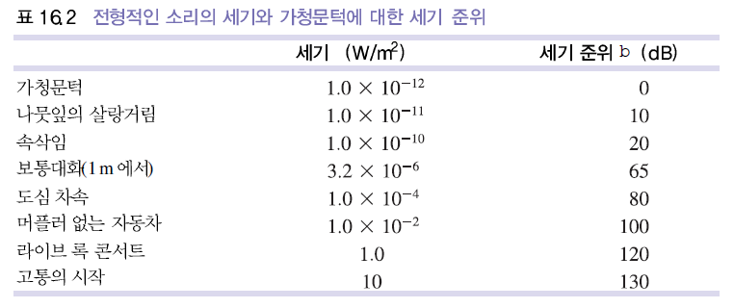
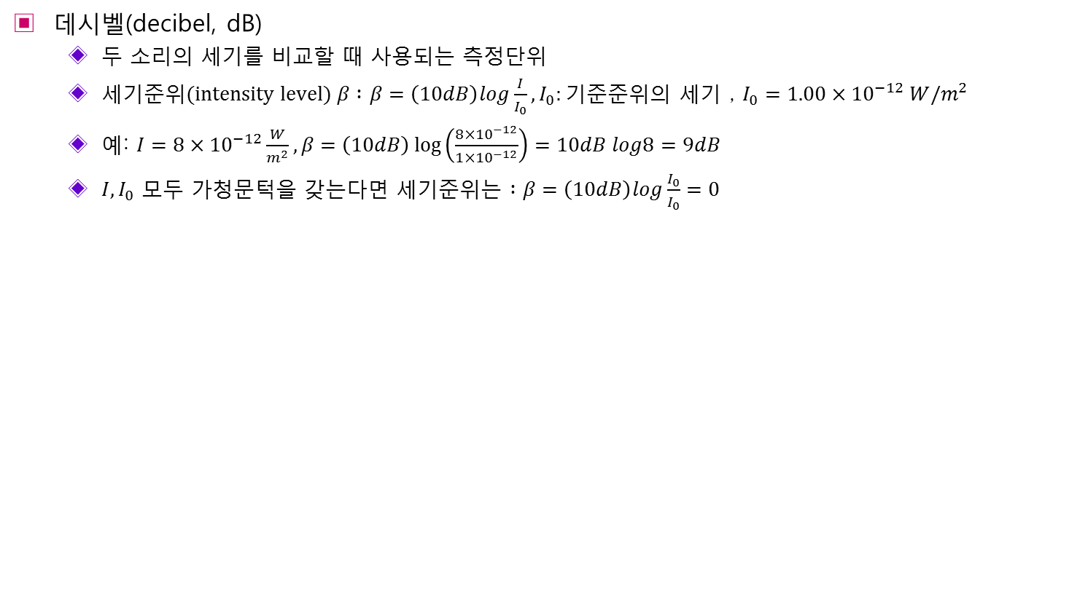
16.8 데시벨
데시벨(decibel, dB)
  두 소리의 세기를 비교할 때 사용되는 측정단위
  세기준위(intensity level) $β :$ $β=\left(10dB\right)log\frac{I}{I_{0}}, I_{0}:기$준준위의 세기 , $I_{0}=1.00×{10}^{−12} W/m^{2}$
  예: $I=8×{10}^{−12}\frac{W}{m^{2}},β=\left(10dB\right)\log\left(\frac{8×{10}^{−12}}{1×{10}^{−12}}\right)=10dB log8=9dB$
  $I, I_{0}$ 모두 가청문턱을 갖는다면 세기준위는 $:$ $β=\left(10dB\right)log\frac{I_{0}}{I_{0}}=0$

Slide 10
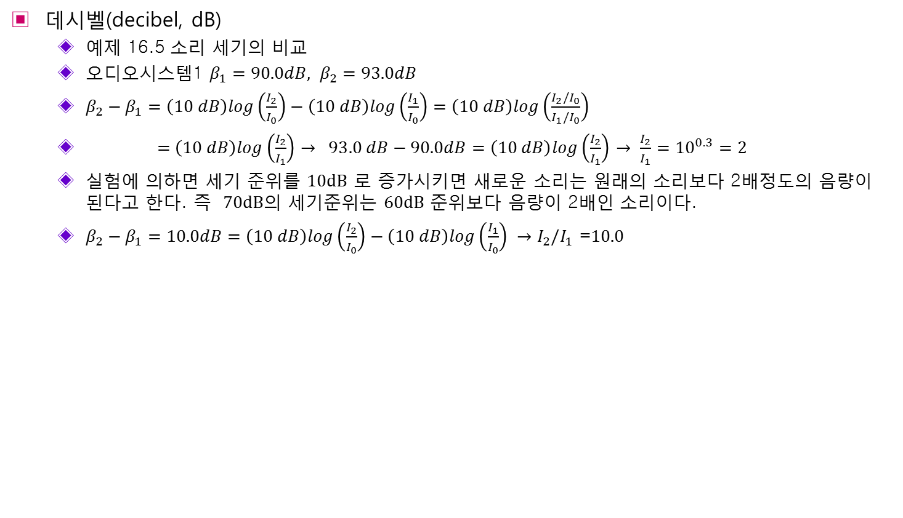
16.8 데시벨
데시벨(decibel, dB)
  예제 16.5 소리 세기의 비교
  오디오시스템1 $β_{1}=90.0dB, β_{2}=93.0dB$
  $β_{2}−β_{1}=\left(10 dB\right)log\left(\frac{I_{2}}{I_{0}}\right)−\left(10 dB\right)log\left(\frac{I_{1}}{I_{0}}\right)=\left(10 dB\right)log\left(\frac{I_{2}/I_{0}}{{I_{1}/I}_{0}}\right)$
  $=\left(10 dB\right)log\left(\frac{I_{2}}{I_{1}}\right)→ 93.0 dB−90.0dB=\left(10 dB\right)log\left(\frac{I_{2}}{I_{1}}\right)$ $→ \frac{I_{2}}{I_{1}}={10}^{0.3}=2$
  실험에 의하면 세기 준위를 10dB 로 증가시키면 새로운 소리는 원래의 소리보다 2배정도의 음량이 된다고 한다. 즉 70dB의 세기준위는 60dB 준위보다 음량이 2배인 소리이다.
  $β_{2}−β_{1}=10.0dB=\left(10 dB\right)log\left(\frac{I_{2}}{I_{0}}\right)−\left(10 dB\right)log\left(\frac{I_{1}}{I_{0}}\right) →I_{2}/I_{1}$ =10.0

Slide 11
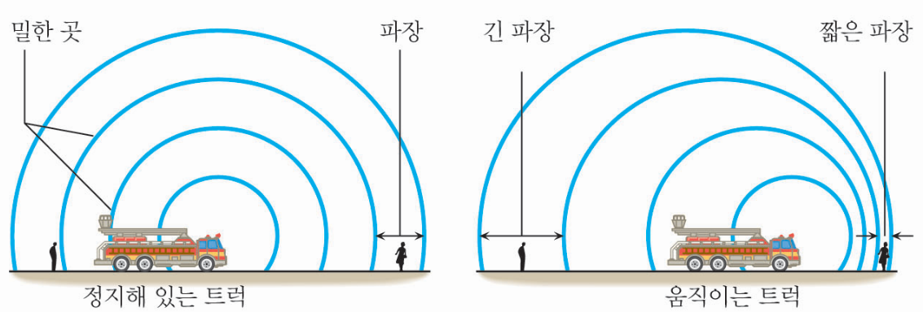
16.9 도플러 효과(Doppler effect)
음원과 관측자의 속도가 소리가 전파되는 매질에 대해 다르기 때문에 관측자에 의해 감지되는 소리의 진동수 즉 소리 높이의 변화
음원이 움직이는 경우
  정지해 있는 소방차 위에서 사일렌이 울릴 경우 소리의 패턴이 대칭적이기 때문에 소방차의 앞 혹은 뒤에 서있는 수신자의경우 동일한 진동수의 소리를 듣게 된다.
  움직일 경우 트럭 앞에서는 밀한 곳들이 서로 가까워지고 따라서 소리의 파장이 짧아진다.
  다음 파동이 방출되기 전에 움직이는 트럭이 이미 방출된 밀한 곳으로 접근하기 때문이다.
  트럭 앞에 서있는 관측자는 트럭이 정지해 있을 때에 비하여 단위시간당 더 많은 수의 밀한 곳을 수신하게 된다.
  밀한 곳들의 비율의 증가는 진동수의 증가에 해당한다.
  트럭 뒷쪽에서는 파장이 길어지는 현상이 발생한다.

Slide 12
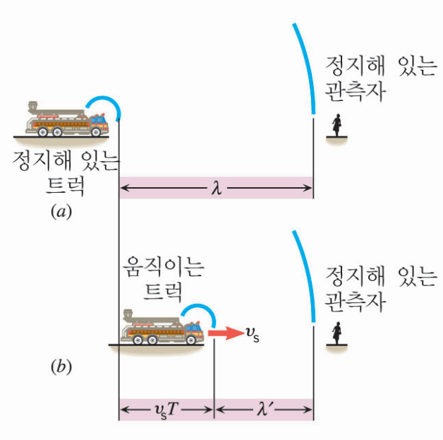
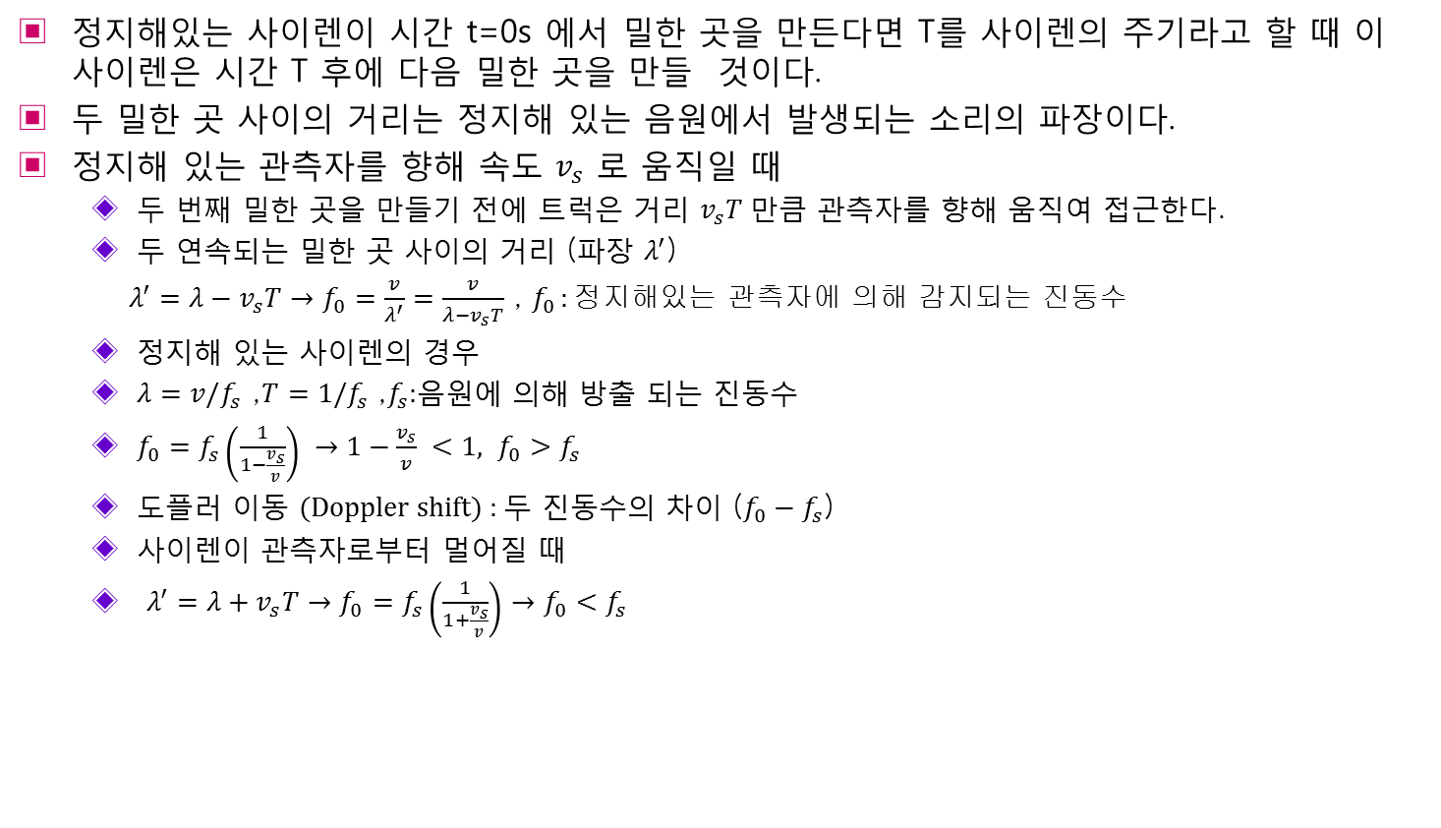
16.9 도플러 효과(Doppler effect)
정지해있는 사이렌이 시간 t=0s 에서 밀한 곳을 만든다면 T를 사이렌의 주기라고 할 때 이 사이렌은 시간 T 후에 다음 밀한 곳을 만들 것이다.
두 밀한 곳 사이의 거리는 정지해 있는 음원에서 발생되는 소리의 파장이다.
정지해 있는 관측자를 향해 속도 $v_{s}$ 로 움직일 때
  두 번째 밀한 곳을 만들기 전에 트럭은 거리 $v_{s}T$만큼 관측자를 향해 움직여 접근한다.
  두 연속되는 밀한 곳 사이의 거리 (파장 $λ^{′}$)
  $λ^{′}=λ−v_{s}T→f_{0}=\frac{v}{λ^{′}}=\frac{v}{λ−v_{s}T}$ , $f_{0 }:정$지해있는 관측자에 의해 감지되는 진동수
  정지해 있는 사이렌의 경우
  $λ=v/f_{s}$ ,$T=1/f_{s}$ ,$f_{s}:$음원에 의해 방출 되는 진동수
  $f_{0}=f_{s}\left(\frac{1}{1−\frac{v_{s}}{v}}\right) →1−\frac{v_{s}}{v} <1, f_{0}>f_{s}$
  도플러 이동 (Doppler shift) : 두 진동수의 차이 ($f_{0}−f_{s}$)
  사이렌이 관측자로부터 멀어질 때
  $λ^{′}=λ+v_{s}T→f_{0}=f_{s}\left(\frac{1}{1+\frac{v_{s}}{v}}\right)→f_{0}<f_{s}$

Slide 13
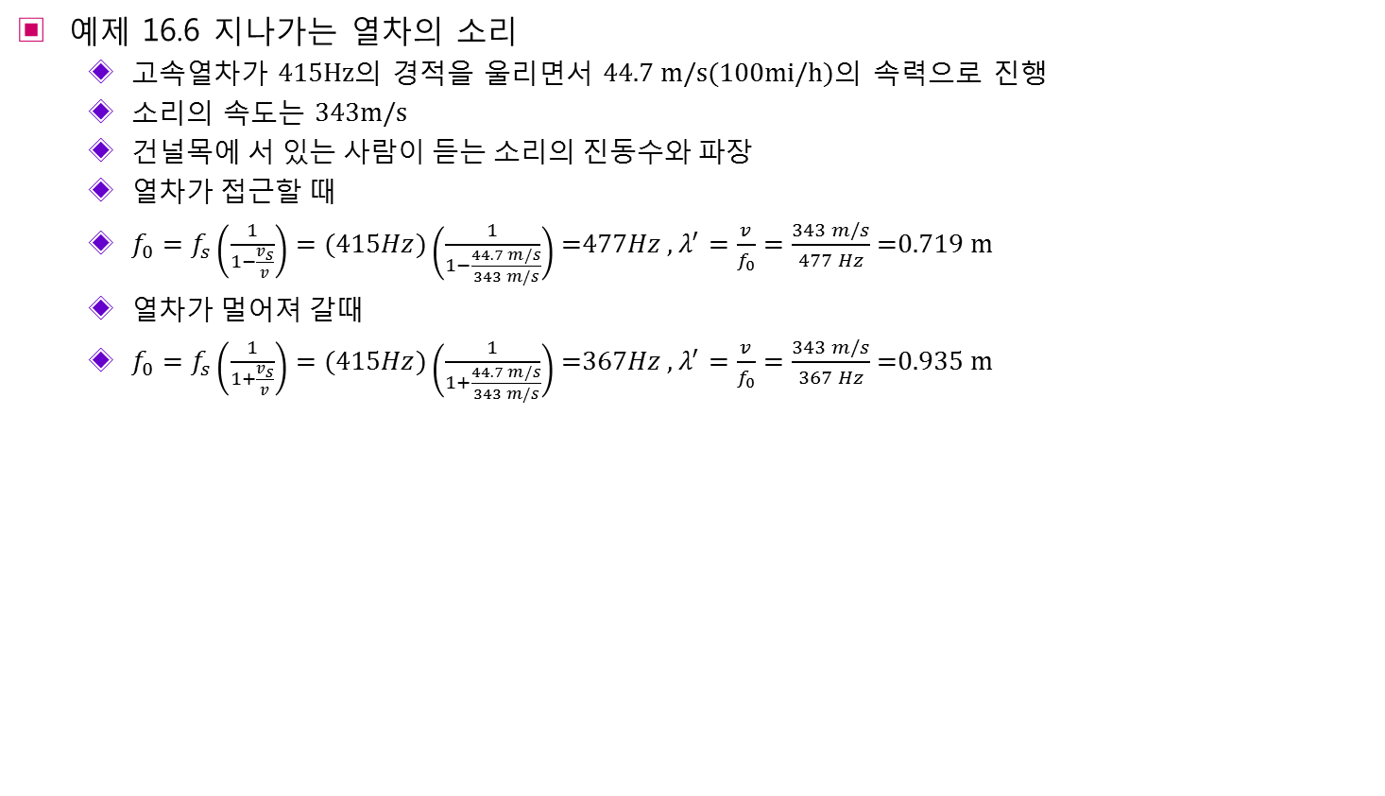
16.9 도플러 효과(Doppler effect)
예제 16.6 지나가는 열차의 소리
  고속열차가 415Hz의 경적을 울리면서 44.7 m/s(100mi/h)의 속력으로 진행
  소리의 속도는 343m/s
  건널목에 서 있는 사람이 듣는 소리의 진동수와 파장
  열차가 접근할 때
  $f_{0}=f_{s}\left(\frac{1}{1−\frac{v_{s}}{v}}\right)=(415Hz)\left(\frac{1}{1−\frac{44.7 m/s}{343 m/s}}\right)$ =$477Hz$ , $λ^{′}=\frac{v}{f_{0}}=\frac{343 m/s}{477 Hz}$ =0.719 m
  열차가 멀어져 갈때
  $f_{0}=f_{s}\left(\frac{1}{1+\frac{v_{s}}{v}}\right)=(415Hz)\left(\frac{1}{1+\frac{44.7 m/s}{343 m/s}}\right)$ =$367Hz$ , $λ^{′}=\frac{v}{f_{0}}=\frac{343 m/s}{367 Hz}$ =0.935 m

Slide 14
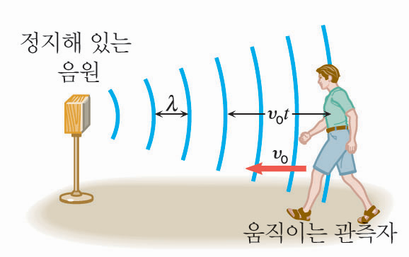
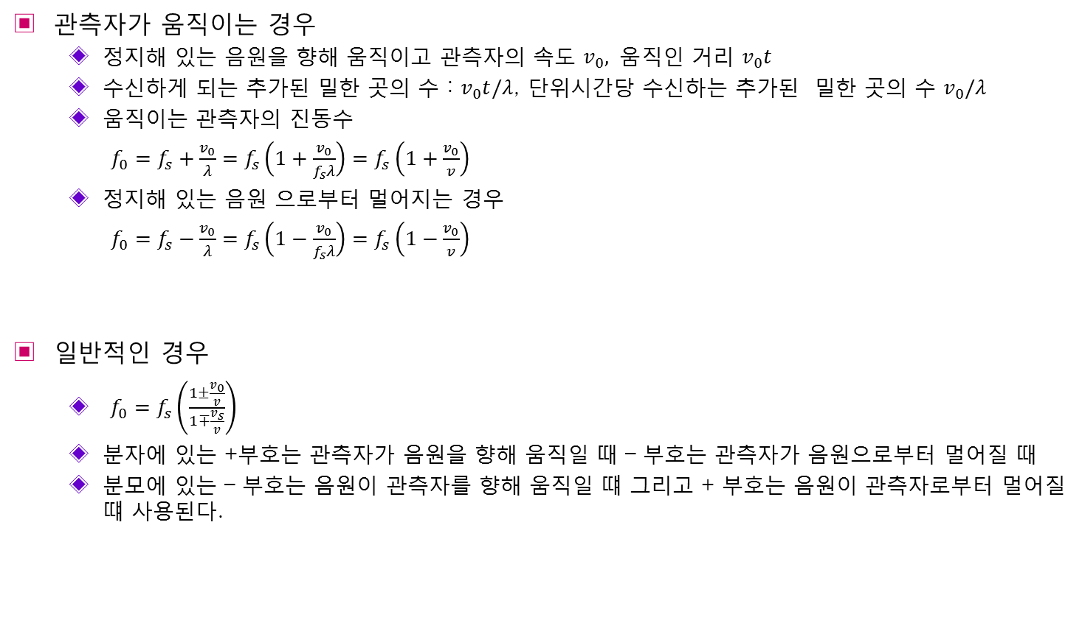
16.9 도플러 효과(Doppler effect)
관측자가 움직이는 경우
  정지해 있는 음원을 향해 움직이고 관측자의 속도 $v_{0}, 움$직인 거리 $v_{0}t$
  수신하게 되는 추가된 밀한 곳의 수 : $v_{0}t/λ$, 단위시간당 수신하는 추가된 밀한 곳의 수 $v_{0}/λ$
  움직이는 관측자의 진동수
  $f_{0}=f_{s}+\frac{v_{0}}{λ}=f_{s}\left(1+\frac{v_{0}}{f_{s}λ}\right)=f_{s}\left(1+\frac{v_{0}}{v}\right)$
  정지해 있는 음원 으로부터 멀어지는 경우
  $f_{0}=f_{s}−\frac{v_{0}}{λ}=f_{s}\left(1−\frac{v_{0}}{f_{s}λ}\right)=f_{s}\left(1−\frac{v_{0}}{v}\right)$
일반적인 경우
  $f_{0}=f_{s}\left(\frac{1±\frac{v_{0}}{v}}{1∓\frac{v_{s}}{v}}\right)$
  분자에 있는 +부호는 관측자가 음원을 향해 움직일 때 – 부호는 관측자가 음원으로부터 멀어질 때
  분모에 있는 – 부호는 음원이 관측자를 향해 움직일 떄 그리고 + 부호는 음원이 관측자로부터 멀어질 떄 사용된다.

Slide 15
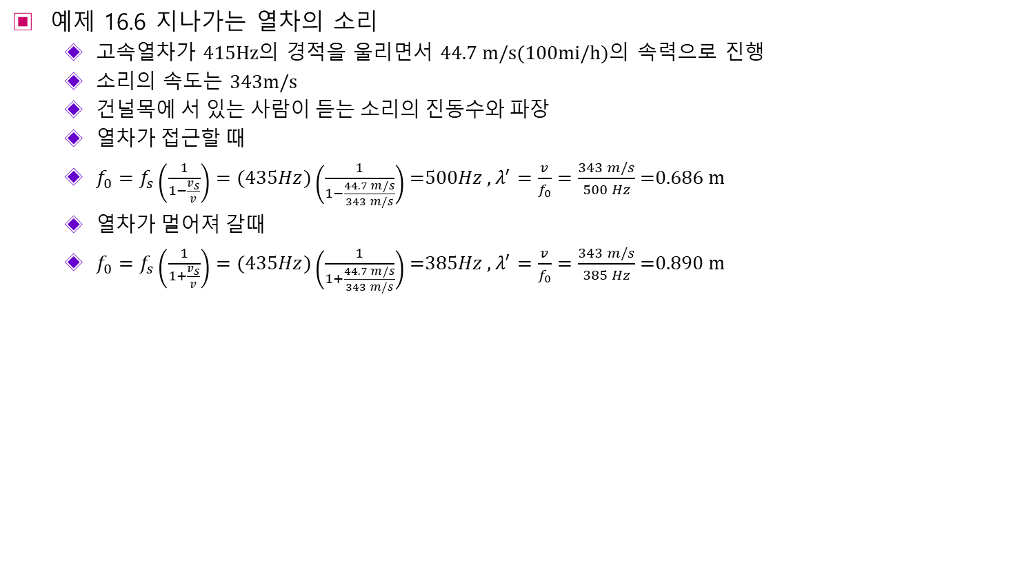
16.9 도플러 효과(Doppler effect)
예제 16.6 지나가는 열차의 소리
  고속열차가 415Hz의 경적을 울리면서 44.7 m/s(100mi/h)의 속력으로 진행
  소리의 속도는 343m/s
  건널목에 서 있는 사람이 듣는 소리의 진동수와 파장
  열차가 접근할 때
  $f_{0}=f_{s}\left(\frac{1}{1−\frac{v_{s}}{v}}\right)=(435Hz)\left(\frac{1}{1−\frac{44.7 m/s}{343 m/s}}\right)$ =$500Hz$ , $λ^{′}=\frac{v}{f_{0}}=\frac{343 m/s}{500 Hz}$ =0.686 m
  열차가 멀어져 갈때
  $f_{0}=f_{s}\left(\frac{1}{1+\frac{v_{s}}{v}}\right)=(435Hz)\left(\frac{1}{1+\frac{44.7 m/s}{343 m/s}}\right)$ =$385Hz$ , $λ^{′}=\frac{v}{f_{0}}=\frac{343 m/s}{385 Hz}$ =0.890 m

